Slide 1
EUROPA E DIRITTI FONDAMENTALI
- ESISTONO DIVERSI SISTEMI GIURIDICI DI PROTEZIONE DEI DIRITTI FONDAMENTALI:
I DIRITTI FONDAMENTALI CONTEMPLATI DALLE COSTITUZIONI NAZIONALI, DALL’ORDINAMENTO EUROPEO (UE) E DALLA CEDU.
DIVERSI GIUDICI PREPOSTI A TUTELARE I DIRITTI: GIUDICI COMUNI, CORTI COSTITUZIONALI DEGLI STATI, CORTE DI GIUSTIZIA DELL’UNIONE EUROPEA E CORTE EUROPEA DEI DIRITTI DELL’UOMO

Slide 2
Italia = ordinamento giuridico nazionale
(Costituzione – Corte costituzionale);
Convenzione europea dei diritti dell’uomo (1950) = Corte europea dei diritti dell’uomo (Strasburgo)
Unione europea (Trattato di Lisbona = trattato UE e trattato FUE) = Corte di giustizia dell’Unione europea (Lussemburgo)

Slide 3
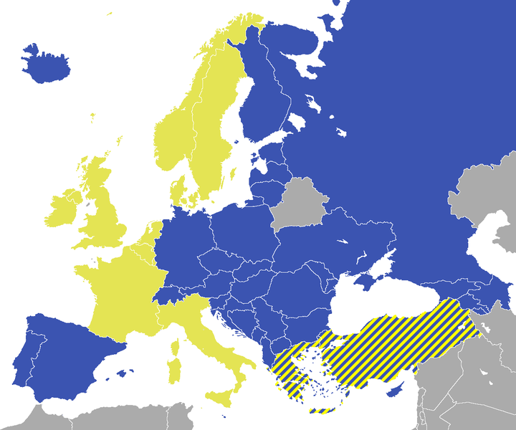
47 STATI ADERENTI ALLA CEDU (Convenzione europea dei diritti dell’uomo) = Corte europea dei diritti dell’uomo
Stati in giallo = Fondatori
Grecia e Turchia = hanno
aderito a ridosso della
conclusione della Cedu

Slide 4
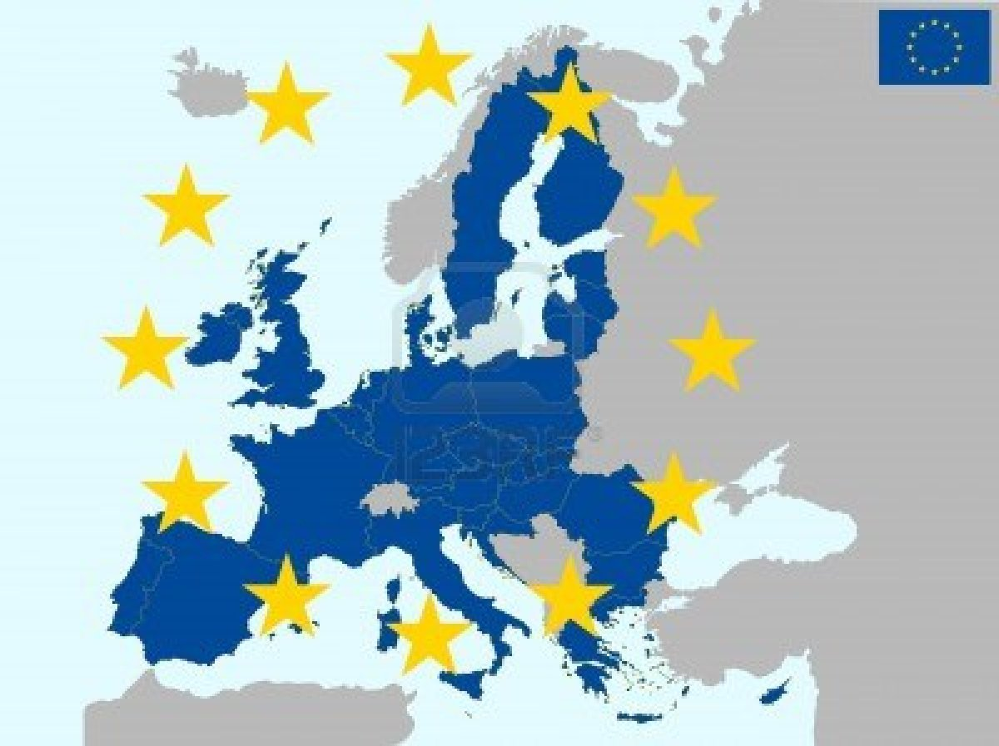
28 STATI ADERENTI ALL’UNIONE EUROPEA

Slide 5
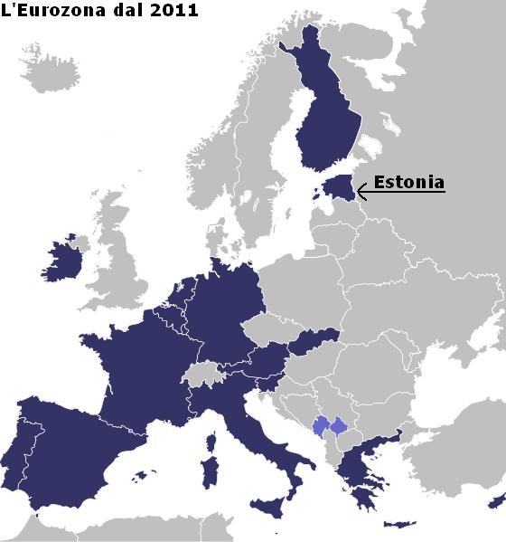
17 PAESI UE APPARTENENTI ALL’EUROZONA

Slide 6
ARGOMENTI CHE TRATTEREMO:
- la natura dei diversi modelli di protezione dei diritti;
- come si coordinano i diversi modelli di tutela dei diritti;
- gli effetti che le garanzie sovranazionali e internazionali dei diritti determinano sul nostro ordinamento

Slide 7
ORDINAMENTO EUROPEO.
-Quattro fasi storiche per quanto riguarda il rapporto tra Unione europea e diritti fondamentali.

Slide 8
PRIMA FASE STORICA:
L’INIZIALE INDIFFERENZA COMUNITARIA NEI CONFRONTI DEI DIRITTI FONDAMENTALI.
I primi trattati europei (CEE 1957) contemplavano esclusivamente le liberta’ economiche (di circolazione delle merci, dei capitali, dei lavoratori, dei servizi e di concorrenza)

Slide 9
L’ORDINAMENTO EUROPEO PERSEGUIVA UN SOLO FINE: L’UNIFICAZIONE ECONOMICA DEGLI STATI.
LA TUTELA DEI DIRITTI FONDAMENTALI ERA FUORI DALLE COMPETENZE DELLA COMUNITA’ ECONOMICA EUROPEA.

Slide 10
CARATTERI DELL’ORDINAMENTO EUROPEO:
- AUTONOMIA;
- UNITA’;
- COMPETENZE IN MATERIA DI ECONOMIA.
In tale ottica la protezione da parte della Comunita’ dei diritti fondamentali previsti dalle costituzioni statali cosa avrebbe comportato?

Slide 11
LE NORME COSTITUZIONALI DEGLI STATI IN MATERIA DI DIRITTI ERANO CONSIDERATE NORME ESTERNE ALLA COMUNITA’ ECONOMICA EUROPEA.
LA COMUNITA’ ECONOMICA EUROPEA NON SI RITIENE OBBLIGATA A TUTELARE I DIRITTI FONDAMENTALI DEGLI STATI IN NOME DELLA PROPRIA UNITA’ E AUTONOMIA.

Slide 12
CONCEZIONE MOLTO RIGIDA:
I RAPPORTI TRA COMUNITA’ E STATI SONO CARATTERIZZATI DA SEPARAZIONE DELLE COMPETENZE.
CORTE DI GIUSTIZIA: SENTENZE STORK, GEITLING E SGARLATA (1958, 1960, 1965)

Slide 13
SECONDA FASE CHE CHIAMEREMO “DELL’ELABORAZIONE PRETORIA DEI DIRITTI FONDAMENTALI
CORTE DI GIUSTIZIA: SENTENZA STAUDER DEL 1969: “I diritti fondamentali sono principi generali del diritto di cui la Comunita’ garantisce l’osservanza”

Slide 14
QUALI SONO I MOTIVI DI TALE SVOLTA?
1) Gli effetti diretti delle norme europee nei confronti degli Stati;
2) La supremazia del diritto prodotto dalla comunita’ europea sugli ordinamenti nazionali.

Slide 15
Sarebbe pensabile che un ordinamento quale quello europeo affermasse di essere prevalente sull’ordinamento statale senza garantire i diritti fondamentali?
I diritti diventano fondamenti di legittimazione giuridica e politica della Comunita’ europea.

Slide 16
LINEA APPARENTE DI CONTINUITA’ TRA COMUNITA’ EUROPEA E PRINCIPI DEL COSTITUZIONALISMO CLASSICO.
ART. 16 DICHIARAZIONE DEI DIRITTI DELL’UOMO E DEL CITTADINO (26 AGOSTO 1789): SENZA DIRITTI NON SI HA COSTITUZIONE.

Slide 17
PROBLEMI:
-La Comunita’ non ha ancora un catalogo scritto dei diritti.
- Il riconoscimento dell’obbligo di tutela dei diritti avviene mediante la giurisprudenza.
- I giudici elaborano i diritti = creazione casistica dei diritti

Slide 18
Corte di giustizia 1970 (sentenza Internationale Handelsgesellschaft)
- I diritti fondamentali riconosciuti dalla comunita’ europea che natura hanno?
- Non sono i diritti riconosciuti dalle Costituzioni degli Stati

Slide 19
E’ SEMPRE NECESSARIO PRESERVARE L’AUTONOMIA DELL’ORDINAMENTO EUROPEO
- Sono diritti che traggono ispirazione dalle tradizioni costituzionali comuni ovvero i principi costituzionali degli Stati e dalla Cedu

Slide 20
PROBLEMA:
-IL MODELLO DI TUTELA E’ FUNZIONALE.
Si trae ispirazione dalle tradizioni costituzionali comuni ma il diritto deve essere strumento di realizzazione degli scopi indicati dai trattati.

Slide 21
CONSEGUENZA:
BILANCIAMENTO INEGUALE = le finalita’ economiche sono sempre prevalenti.
la Comunita’ riconosce i diritti fondamentali nella misura in cui siano strumentali alla realizzazione delle liberta’ economiche.

Slide 22
ESEMPIO CONCRETO
Sentenza Hauer del 1979: le limitazioni al diritto di proprieta’ sono ammissibili solamente se siano strumentali a favorire l’organizzazione economica dei mercati.

Slide 23
DIFFERENZA STRUTTURALE RISPETTO ALLE COSTITUZIONI STATALI
Costituzioni statali = i diritti politici e della personalità non sono subordinati ai diritti economici.
Modello europeo = economico-funzionale.

Slide 24
SENTENZA GROGAN DEL 1991
CHE COS’E’ LA LIBERTA’ DI DIFFUSIONE DI INFORMAZIONI SULL’INTERRUZIONE VOLONTARIA DI GRAVIDANZA?
- Secondo la Corte di giustizia si tratta di una liberta’ avente ad oggetto la prestazione di servizi

Slide 25
LA CORTE DI GIUSTIZIA PREVIENE UN CONFLITTO CON UN ORDINAMENTO NAZIONALE (IRLANDA).
NON VUOLE SOSTITUIRSI AL LEGISLATORE STATALE.
LA SOLUZIONE E’ ASETTICA.

Slide 26
NOVITA’ NEL MODO DI BILANCIARE I DIRITTI
Due sentenze: Schmidberger (2003) e Omega (2004).
Schmidberger: rapporto tra diritto di riunione (corteo ambientalista) e liberta’ di circolazione delle merci

Slide 27
LA LIBERTA’ DI RIUNIONE DEVE AVERE COME LIMITE I PRINCIPI ECONOMICI DEL DIRITTO EUROPEO?
LA LIBERTA’ DI CORTEO, DI RIUNIONE, DI MANIFESTAZIONE NEL CASO CONCRETO HA UN FINE POLITICO.

Slide 28
IL CONTROLLO SULLA LIBERTA’ DI RIUNIONE NON E’ IN RELAZIONE AD UN FINE ECONOMICO MA POLITICO.
LA LIBERTA’ POLITICA ENTRA NEI CONTENUTI DELL’INTEGRAZIONE EUROPEA.
SVOLTA DAL PUNTO DI VISTA DEL BILANCIAMENTO

Slide 29
Sentenza Omega
tutela della dignita’ umana = tradizione costituzionale statale (Grundgesetz).
la dignita’ umana non e’ ridotta a mezzo di realizzazione delle liberta’ economiche, ma entra nel concetto europeo di ordine pubblico

Slide 30
- LIMITAZIONE PROPORZIONATA DELLA LIBERTA’ ECONOMICA IN RAGIONE DELLA TUTELA DELLA DIGNITA’ UMANA

Slide 31
TERZA FASE RAPPRESENTATA DALLA FORMALIZZAZIONE DEL METODO PRETORIO.
ART. 6, PAR. 2, TRATTATO DI AMSTERDAM 1996:
“l’Unione europea rispetta i diritti fondamentali quali sono garantiti dalla convenzione europea per la salvaguardia dei diritti dell’uomo e delle liberta’ fondamentali … e quali risultano dalle tradizioni costituzionali comuni degli Stati membri, in quanto principi generali del diritto comunitario”

Slide 32
QUARTA FASE: CARTA DEI DIRITTI FONDAMENTALI DELL’UNIONE EUROPEA = METODO SCRITTO
- adozione della Carta (2000)
- Carta inizialmente priva di effetti giuridici
- Carta = valore ricognitivo

Slide 33
CARATTERISTICHE DELLA CARTA DEI DIRITTI FONDAMENTALI DELL’UNIONE EUROPEA:
1) catalogo nel contenuto completo (diritti di liberta’ classica, diritti sociali, diritti frutto dell’evoluzione tecnologica come divieto di fare del corpo umano fonte di lucro, divieto di clonazione degli esseri umani a fini riproduttivi, attivita’ medica subordinata al consenso libero e informato della persona)

Slide 34
2) contiene regole riguardanti i rapporti con le Costituzioni e con la Cedu;
3) PRINCIPIO DI INDIVISIBILITA’ DEI DIRITTI = NON VI SONO GERARCHIE FRA DIRITTI.
I diritti vengono collocati in capi che fanno riferimento a valori (dignita’, liberta’, uguaglianza, solidarieta’, cittadinanza e giustizia).

Slide 35
COME OPERA IL BILANCIAMENTO, COME SI RISOLVONO I CONFLITTI FRA DIRITTI O FRA DIRITTO E LIMITE:
L’art. 52, § 1, della Carta, così dispone: «eventuali limitazioni all’esercizio dei diritti e delle libertà riconosciuti dalla presente Carta devono essere previste dalla legge e rispettare il contenuto essenziale di detti diritti e libertà. Nel rispetto del principio di proporzionalità, possono essere apportate limitazioni solo laddove siano necessarie e rispondano effettivamente a finalità di interesse generale riconosciute dall’Unione o all’esigenza di proteggere i diritti e le libertà altrui»

Slide 36
IL GIUDICE DETERMINA:
1) LE CONDIZIONI DI ESERCIZIO DEL DIRITTO;
2) I LIMITI APPONIBILI AL DIRITTO;
3) IL CONTENUTO ESSENZIALE DEL DIRITTO.

Slide 37
BILANCIAMENTO “LIBERO”:
NELLA CARTA NON SONO INDICATI LIMITI SPECIFICI PER CIASCUN DIRITTO (NON VI SONO RISERVE RINFORZATE NEL CONTENUTO).
- SI ASSEGNA AL LEGISLATORE EUROPEO E SOPRATTUTTO AL GIUDICE IL COMPITO DI DETERMINARE I DIRITTI IN BASE AL CRITERIO DI PROPORZIONALITA’.

Slide 38
ART. 6 DEL TRATTATO DI LISBONA (2009):
La Carta assume lo stesso valore giuridico dei trattati europei.
la Carta quindi e’ parificata alla legge di esecuzione dei trattati europei = rango costituzionale (fondamento costituzionale è l’autolimitazione di sovranità di cui all’art. 11 Cost.).

Slide 39
DIFFERENZA TRA CARTA E METODO PRETORIO:
Carta dei diritti = obiettivo di stabilizzare la tutela dei diritti fondamentali nell’ordinamento europeo.
Metodo pretorio = modello di tutela dei diritti di tipo casistico, selettivo e funzionale.

Slide 40
RAPPORTI FRA DIRITTI ECONOMICI E DIRITTI SOCIALI
SENTENZE LAVAL E VIKING DEL 2007.
PROBLEMA DELLA DELOCALIZZAZIONE.
ALLARGAMENTO DELL’UNIONE EUROPEA E DIRITTI SOCIALI E SINDACALI DEI LAVORATORI.

Slide 41
CONTINUA ….
VIKING = società di traghetti finlandese impugna il boicottaggio compiuto nei suoi confronti dall’associazione internazionale dei lavoratori del trasporto.
Una delle sue navi era in difficoltà economica a causa della concorrenza delle navi estoni.
La società decide di cambiare la bandiera della nave Rosella e di immatricolarla in Estonia.
Ricorso in via pregiudiziale sull’applicazione diretta dell’art. 43 TCE = bilanciamento tra azioni collettive e libertà di stabilimento.

Slide 42
CONTINUA …
Diritto di azione collettiva realizzato da sindacati (soggetti privati) rientra nell’ambito di applicazione dell’art. 43 TCE.
Art. 43 TCE = effetto diretto orizzontale.
Divieto di discriminazione si applica non solo ai pubblici poteri ma anche ai soggetti privati.
L’abolizione fra gli Stati membri degli ostacoli alla libera circolazione delle persone e alla libera prestazione dei servizi è compromessa dall’esercizio dell’autonomia giuridica dei sindacati.
Il diritto di azione collettiva e il diritto di sciopero sono diritti fondamentali del diritto europeo. Il loro esercizio piò essere sottoposto a restrizioni.

Slide 43
CONTINUA …
Diritti fondamentali sono un legittimo interesse che giustifica una limitazione degli obblighi imposti dal diritto comunitario.
L’esercizio di un diritto fondamentale deve essere conciliato con i diritti tutelati dai trattati europei.
L’immatricolazione della nave non può essere separata dall’esercizio della libertà di stabilimento.

Slide 44
CONTINUA …
“un’azione collettiva come quella in questione ha l’effetto di scoraggiare, se non addirittura di vanificare … l’esercizio da parte della Viking della sua libertà di stabilimento, poiché essa impedisce a quest’ultima … di beneficiare, nello stato membro ospitante, del medesimo trattamento degli operatori economici stabiliti in tale stato”.

Slide 45
CONTINUA …
L’azione collettiva che limita la libertà di stabilimento deve essere giustificata:
1) perseguimento di un obiettivo legittimo compatibile con il Trattato;
2) deve giustificarsi in relazione a ragioni imperative di interesse generale;
3) deve essere idonea a garantire la realizzazione dell’obiettivo perseguito e non deve andare al di là di ciò che è necessario per conseguirlo.

Slide 46
CONTINUA …
“sebbene l’azione, finalizzata alla tutela dei posti di lavori e delle condizioni di lavoro dei membri di tale sindacato a rischio di essere lesi dal cambiamento di bandiera del Rosella, potesse a prima vista essere ragionevolmente considerata connessa all’obiettivo di tutela dei lavoratori, tale qualificazione non potrebbe tuttavia essere conservata se fosse accertato che i posti o le condizioni di lavoro in questione non erano compromessi o seriamente minacciati”.

Slide 47
CONTINUA …
L’azione collettiva non ha un fine legittimo se non vi è minaccia reale di peggioramento delle condizioni di lavoro.
Bisognerebbe dimostrare che tale azione collettiva era il rimedio ultimo per proteggere i lavoratori.
Requisiti di adeguatezza e necessità.

Slide 48
LA SENTENZA LAVAL
Rinvio pregiudiziale del Tribunale del lavoro della Svezia.
Controversia tra un’azienda lettone di costruzioni (Laval) ed il sindacato svedese dei lavoratori edili.
Azione collettiva intrapresa dal sindacato per manifestare solidarietà nei confronti dei lavoratori lettoni distaccati nel cantiere di Vaxholm dall’impresa lettone.
Azione collettiva per costringere la Laval ad applicare ai lavoratori distaccati lettoni le condizioni contrattuali del luogo della prestazione (regole, leggi e contratti della Svezia).
Bilanciamento tra diritti di azione collettiva e libertà di prestazione dei servizi.

Slide 49
CONTINUA …
Direttiva europea sul distacco dei lavoratori
La direttiva 96/71 “non può essere interpretata nel senso che essa consentirebbe allo stato membro ospitante di subordinare la realizzazione di una prestazione di servizi sul suo territorio al rispetto di condizioni di lavoro e di occupazione che vadano al di là delle norme imperative di protezione minima”.

Slide 50
COME SI COORDINANO I DIFFERENTI MODELLI DI TUTELA DEI DIRITTI
-DEFINIZIONE DI TUTELA MULTILIVELLO DEI DIRITTI:
1) ad una stessa situazione giuridica corrispondono diverse forme di tutela perche’ diversi sono i sistemi giuridici
2) ogni sistema giuridico e’ autonomo nel determinare il diritto

Slide 51
SOCIETA’ GLOBALIZZATE.
- INTEGRAZIONE NORMATIVA, ISTITUZIONALE E GIURISDIZIONALE FRA STATI
- SI TRATTA DI ATTIVARE UNA SINERGIA OPERATIVA FRA DIVERSI SISTEMI E DIVERSE CORTI.
- I DIRITTI GODONO COSI’ DI UNA CONTINUA FERTILIZZAZIONE. LA SFIDA E’ METTERE INSIEME UNIVERSALISMO E PLURALISMO = RAPPORTO CIRCOLARE E NON GERARCHICO

Slide 52
COME AVVIENE L’INTEGRAZIONE?
I DIRITTI INTEGRATI
1) PERCORSO TRIANGOLARE.
ES. PRIVACY
- GARANZIA NAZIONALE (USA)
- DIVENTA INTERNAZIONALE (DUDU o CEDU)
- POI SI DIFFONDE NEGLI ALTRI ORDINAMENTI NAZIONALI .

Slide 53
2) QUANDO LA GARANZIA INTERNAZIONALE DIVENTA
fattore che condiziona lo sviluppo dei diritti riconosciuti negli ordinamenti nazionali
I diritti fondamentali degli Stati ricevono un rafforzamento da parte dell’ordinamento sovranazionale (europeo) o internazionale (CEDU)

Slide 54
DUE ESEMPI SIGNIFICATIVI:
1) - Sentenza n. 161/1985 della Corte costituzionale.
- In materia di transessualismo
- Identità sessuale = diritto della personalità = diritto a ricomporre l’equilibrio tra soma e psiche.

Slide 55
-Nuovo diritto della personalita’ che la Corte costituzionale elabora partendo dalle decisioni della commissione europea diritti umani (CEDU) ed anche di corti costituzionali di altri Stati.
-Evoluzione della civiltà giuridica mediante la mutua alimentazione fra diversi sistemi giuridici di tutela dei diritti.

Slide 56
Art. 2 Costituzione “La Repubblica riconosce e garantisce i diritti inviolabili dell’uomo” = formula generica.
- Con la tutela multilivello l’art. 2 riceve concretezza.
- Superamento della diatriba sulla clausola aperta o sul numero chiuso.

Slide 57
2) Sentenze n. 348 e 349/2007 della Corte costituzionale
-Art. 117, c. 1, Cost. = rispetto degli obblighi internazionali.
-CEDU esercita:
a) forza invalidante di leggi nazionali;
b) introduce nuovi diritti e nuovi valori nell’ordinamento nazionale.

Slide 58
SULLA RADICE PROFONDA DELLA COSTITUZIONE.
GIUSEPPE DOSSETTI
L’IMPRONTA UNIVERSALISTICA E’ LA VERA RADICE UMANISTICA DELLA COSTITUZIONE (ARTT. 2, 10, 11 E 117, C. 1, COST. )

Slide 59
SULLA RADICE PROFONDA DELLA COSTITUZIONE
GIUSEPPE DOSSETTI
“Alcuni pensano che la Costituzione sia un fiore pungente nato quasi per caso da un arido terreno di sbandamenti postbellici e da risentimenti faziosi volti al passato. Altri pensano che essa nasca da una ideologia antifascista di fatto coltivata da certe minoranze, che avevano vissuto soprattutto da esuli gli anni del fascismo

Slide 60
altri ancora – come non pochi dei suoi attuali sostenitori – si richiamano alla resistenza, con cui l’Italia può avere ritrovato il suo onore e in certo modo si è omologata a una certa cultura internazionale … La Costituzione italiana è nata ed è stata ispirata – come e più di altre pochissime costituzioni – da un grande fatto globale,

Slide 61
cioè i sei anni della seconda guerra mondiale (questo) evento enorme che nessun uomo che oggi vive o anche solo che nasca oggi, puo’ e potra’ accantonare o potra’ attenuarne le dimensione, qualunque idea se ne faccia e con qualunque animo lo scruti …

Slide 62
la Costituzione italiana del 1948 si puo’ ben dire nata da questo crogiolo ardente e universale, piu’ che dalle stesse vicende italiane del fascismo e del postfascismo: piu’ che dal confronto-scontro di tre ideologie datate, essa porta l’impronta di uno spirito universale e transtemporale”.
(“Le radici della Costituzione, relazione tenuta da Dossetti all’abbazia di Monteveglio il 16/09/1994”)

Slide 63
COSTITUZIONE
-non solo come patto politico fra determinate forze;
- non solo come oggetto e strumento di garanzia;
- ma soprattutto come atto che partecipa di un patrimonio universale = internazionalizzazione del diritto costituzionale (artt. 2, 10, 11 e 117, c. 1 Cost.)

